Slide 1
Fundamentos de redes de Computadores
IEEE 802.3 e IEEE 802.11
Victor Hugo Oliveira Leão – 200028367
Vinícius Assumpção de Araújo - 200028472

Slide 2
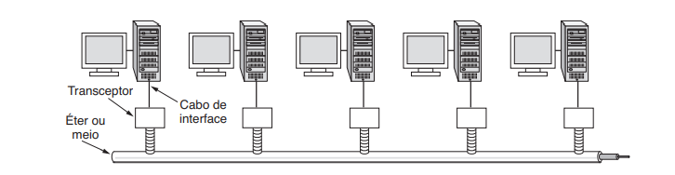
IEEE 802.3
O IEEE 802.3, também conhecido como Ethernet, é o tipo mais comum de LAN (rede local) com fios. O mais usado ultimamente é a Ethernet Comutada, que faz uso de switchs para conectar diferentes computadores e pode alcançar velocidades de 100, 1.000, 10.000 Mbps, por isso, também podemos encontrar a Fast Ethernet e Gigabit Ethernet.
Figura 1: Arquitetura da Ethernet Clássica

Slide 3
IEEE 802.3
A primeira implementação da Ethernet foi em 1976, quando, no seu primeiro trabalho na Xerox, Metcalfe, com seu colega David Boggs inventaram a primeira LAN com um único cabo coaxial, trabalhando a 3 Mbps. O sistema recebeu esse nome em referência ao éter transmissor de luz, que eles acreditavam ser onde a radiação se propagava.
Com o sucesso, em 1978, a Intel e Xerox fizeram um padrão em 1978, chamado DIX. Mas com pequenas mudanças, em 1983, o padrão se tornou o IEEE 802.3.

Slide 4

IEEE 802.3
O formato do quadro é o encontrado na imagem abaixo:
Figura 2: Quadro IEEE 802.3

Slide 5
IEEE 802.3
1. Preâmbulo: Padrão de bits 10101010 (em que o último byte é o delimitador de início de quadro).
2. Endereços: o primeiro bit do endereço de destino é 0 para comuns e 1 para de grupo. Os endereços de origem são globalmente exclusivos (os 3 primeiros bytes indicam o fabricante).
3. Tamanho: como o próprio nome diz, tamanho do quadro, para não violar o uso de camadas.
4. Dados: também autoexplicativo, são os dados transportados. Tem esse limite por causa da quantidade de RAM para guardar um quadro.
5. Preenchimento: Como o quadro tem que ter no mínimo 64 bytes, esses bytes podem ser usados para o atingir.
6. Checksum: código de detecção de erro (se foram recebidos corretamente).

Slide 6
IEEE 802.3
Fast Ethernet: a fim de conseguir uma maior velocidade, o padrão 802.3u (adendo ao anterior) foi criado. Seu objetivo era, basicamente, reduzir o tempo de bit de 100ns para 10ns. O projeto foi baseado, em grande parte, pelos cabos de par trançado.
Gigabit Ethernet: também buscando maior velocidade, essa nova Ethernet foi criada. Ela oferece o serviço de datagrama não confirmado com unicasting e multicasting, emprega o mesmo esquema de quadros, com os mesmos tamanhos de mínimo e máximo.
Ambos usam enlaces ponto a ponto.

Slide 7
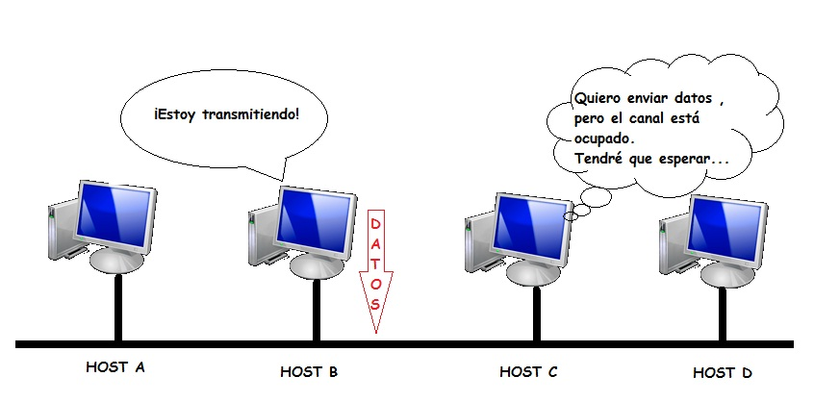
IEEE 802.3
O protocolo para comunicação utilizado nessas redes é o CSMA/CD, uma vez que colisões são possíveis, em modos half-duplex.
Seu funcionamento é baseado em: antes de uma estação transmitir seu pacote, ela "escuta" o cabo para verificar se otura estação já está transmitindo. Caso o cabo esteja ocupado ela espera, caso contrário, ela transmite.
Figura 3: Representação CSMA/CD

Slide 8
IEEE 802.3
Levando em conta a Fast Ethernet, para a construção dessas redes locais, a princípio foram usados cabos de par trançado da Categoria 3 (100Base-T4). Seu principal argumento a favor era que ele estava amplamente presente no mundo ocidental. Entretanto, ele tem a incapacidade de passar sinais de 100 Mbps por cem metros.
A fim de solucionar esse problema, os pares trançados da Categoria 5 (100Base-TX) e de fibra ótica (100Base-FX) trariam distâncias maiores para esses tipos de sinais, sendo até 2.000m para a fibra ótica.
Considerando para a Gigabit Ethernet, as distâncias para o cabeamento variam e crescem desde fibra ótica até pares trançados.

Slide 9
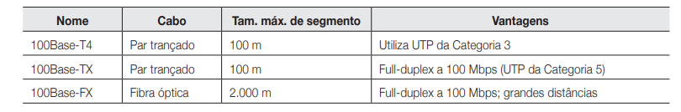
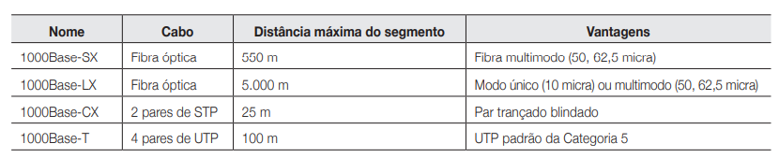
IEEE 802.3
Figura 4: Cabeamento Fast Ethernet
Figura 5: Cabeamento Gigabit Ethernet

Slide 10
IEEE 802.11 – Redes sem fio
O IEEE 802.11 foi publicado pela primeira vez em 1997.
Alguns produtos que usam a especificação IEEE 802.11 original apareceram no mercado, mas logo foram substituídos pelos produtos IEEE 802.11B quando a "Modificação B" do padrão original foi ratificada em 1999.
Foi especificado o mesmo método de acesso médio à Ethernet, conhecido como Acesso Múltiplo a Operadora com Prevenção de Colisão e originalmente especificou duas taxas de dados básicas (1 e 2 Mbps) para transmitir por infravermelho ou 2,4 GHz.

Slide 11
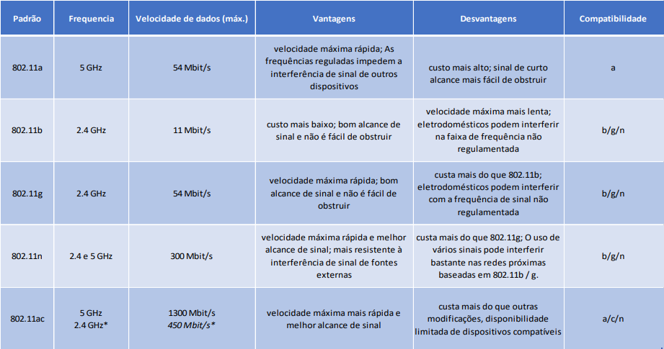
IEEE 802.11 – Redes sem fio
Figura 6: Gráfico com diferentes versões do padrão IEEE 802.11

Slide 12
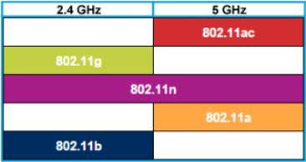
IEEE 802.11 – Redes sem fio
As duas bandas de frequência usadas pelas redes sem fio 802.11 são:
2,4 GHz, usado nos padrões 802.11b, 802.11ge 802.11n e
5 GHz, usado nos padrões 802.11a, 802.11n e 802.11ac.
Como pode ser observado na tabela na página anterior, os cinco padrões IEEE 802.11 mais comuns (a, b, c, g, n, ac) têm vantagens e desvantagens diferentes, tanto em termos de taxa de dados quanto faixa de frequência.
Ao considerar as bandas de frequência, talvez deva-se notar que a banda não licenciada de 2,4 GHz recentemente se tornou muito barulhenta e congestionada nas áreas urbanas devido à alta penetração de LANs sem fio (WLANs).
Além disso, há muita interferência de outros dispositivos que se comunicam na mesma faixa de frequência, incluindo fornos de microondas, telefones sem fio e dispositivos Bluetooth.
Figura 7: Representação de um banco de dados distribuído

Slide 13
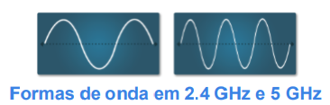
IEEE 802.11 – Redes sem fio
Os padrões 802.11a, 802.11n e 802.11ac usam a banda de 5 GHz, que oferece a vantagem de ter menos interferência, mas, por outro lado, envolve outros problemas.
As ondas de rádio de alta frequência são mais sensíveis à absorção do que as ondas de rádio de baixa frequência, tornando uma rede sem fio de 5 GHz menos eficaz quando existem muitos obstáculos (paredes, etc.) entre os pontos de acesso e os clientes sem fio.
Figura 8: Formas de onda das diferentes frequências

Slide 14
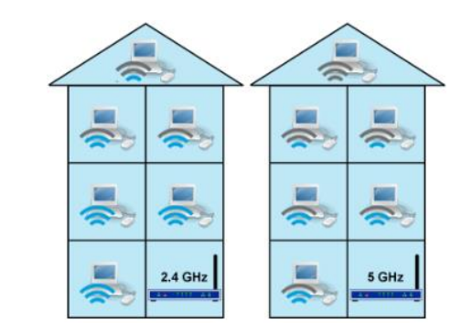
IEEE 802.11 – Redes sem fio
Uma rede 802.11a também possui restrições de linha de visão e mais pontos de acesso podem ser necessários para cobrir a mesma área que uma rede baseada em 802.11b, uma vez que o 802.11a fornece células menores que a banda de 2,4 GHz. para a mesma potência de saída.
Na imagem a esquerda há um exemplo de uso mais adequado de uma banda de 2,4 GHz.
Figura 9: Exemplos de uso de diferentes bandas

Slide 15
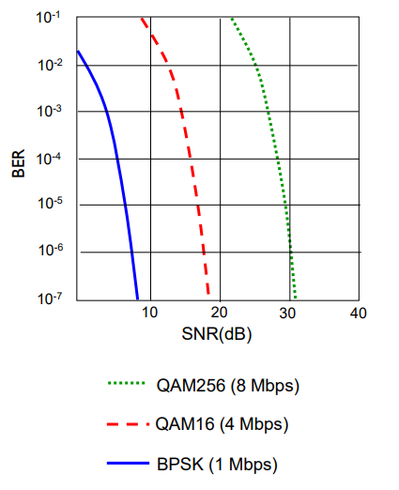
IEEE 802.11 – Redes sem fio
Algumas características:
SNR: relação sinal/ruído
SNR alto – mais fácil extrair o sinal do ruído
Compromissos SNR vs. BER(Taxa de erros de bits)
Dada a camada física: aumento de potência -> aumenta SNR-> diminui BER
Figura 10: Gráfico para relação BER/SNR para diferentes modulações

Slide 16
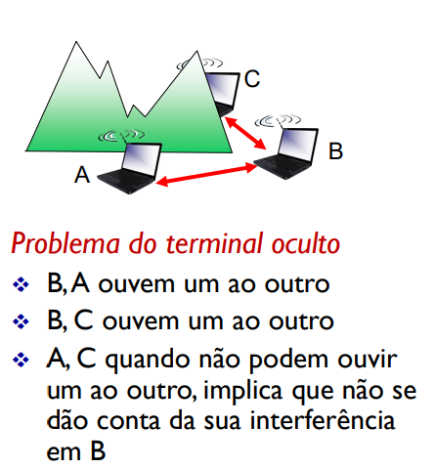
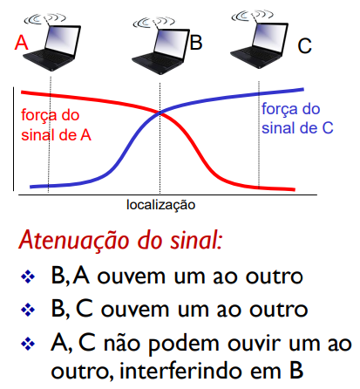
IEEE 802.11 – Redes sem fio
Alguns problemas recorrentes:
Figura 11: Ilustração do do problema do terminal oculto
Figura 12: Ilustração do do problema da atenuação de sinal

Slide 17
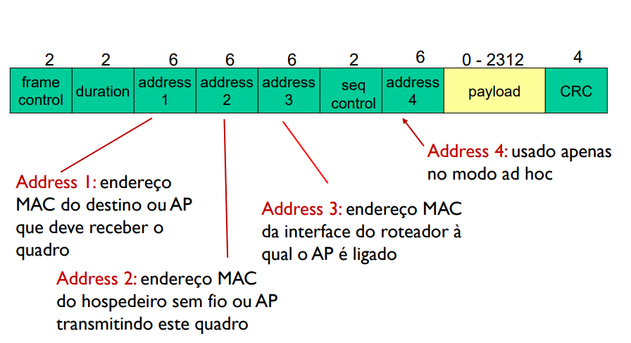
IEEE 802.11 – Redes sem fio
Figura 13:Representação de um Quadro(endereçamento) para IEEE 802.11

Slide 18
IEEE 802.11 – Redes sem fio
Importantes diferenças de enlaces cabeados:
Redução da força do sinal: os sinais de rádio se atenuam à medida que eles se propagam através da matéria (path loss).
Propagação através de múltiplos caminhos: o sinal de rádio se reflete no solo e em objetos. O sinal principal e os refletidos chegam ao destino em instantes ligeiramente diferentes
Interferência de outras fontes: as frequências padronizadas para redes sem fio (ex., 2,4 GHz) são compartilhadas por outros equipamentos (ex., telefone sem fio); motores também produzem interferência

Slide 19
Referências Bibliográficas
TANENBAUM, A. S. Redes de Computadores. 5. ed. Rio de Janeiro: Campus, 2011.
MORIMOTO, E. C. Definição de CSMA/CD. Hardware, 2004. Disponível em: CSMA/CD - Definição de CSMA/CD (hardware.com.br). Acesso em: 29 nov. 2022.

Slide 20
Referências Bibliográficas
Internet Society. Construindo redes comunitárias sem fio Digital Empowerment Foundation Padrões para redes sem fio- IEEE. Disponível em: https://isoc.org.br/files/Marcelo_Fernandes_Modulo1_Padroes_rede_sem_fio_IEEE.pdf
UFPE. Capítulo 6 Redes sem fio e redes móveis. Disponível em: https://www.cin.ufpe.br/~suruagy/cursos/redes/cap6-resumido.pdf

Slide 21
OBRIGADO!

